Slide 1
RISC-V

Slide 2
什么是RISC-V？
RISC-V(读作“RISC-FIVE”)是基于精简指令集计算(RISC)原理建立的开放指令集架构(ISA)，V表示为第五代RISC(精简指令集计算机),表示此前已经四代RISC处理器原型芯片。每一代RISC处理器都是在同一人带领下完成，那就是加州大学伯克利分校的David A. Patterson教授。与大多数ISA相反，RISC-V ISA可以免费地用于所有希望的设备中，允许任何人设计、制造和销售RISC-V芯片和软件。图1展示了此前的四代RISC处理器原型芯片。它虽然不是第一个开源的的指令集(ISA)，但它很重要，因为它第一个被设计成可以根据具体场景可以选择适合的指令集的指令集架构。基于RISC-V指令集架构可以设计服务器CPU，家用电器cpu，工控cpu和用在比指头小的传感器中的cpu。

Slide 3
RISC-V指令集架构简介
一、模块化的指令子集
RISC-V的指令集使用模块化的方式进行组织，每一个模块使用一个英文字母来表示。RISC-V最基本也是唯一强制要求实现的指令集部分是由I字母表示的基本整数指令子集，使用该整数指令子集，便能够实现完整的软件编译器。其他的指令子集部分均为可选的模块，具有代表性的模块包括M/A/F/D/C，如表1所示。

Slide 4
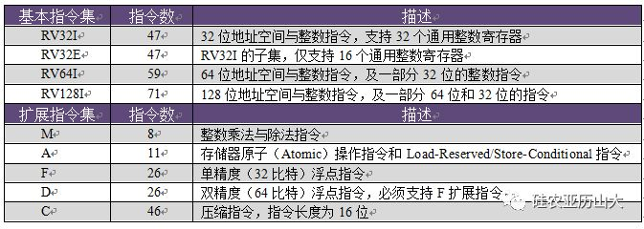
RISC-V指令集架构简介
一、模块化的指令子集

Slide 5
RISC-V指令集架构简介
一、模块化的指令子集
为了进一步减少面积，RISC-V架构还提供一种“嵌入式”架构，由英文字母E表示。该架构主要用于追求极低面积与功耗的深嵌入式场景。该架构仅需要支持16个通用整数寄存器，而非嵌入式的普通架构则需要支持32个通用整数寄存器。
通过以上的模块化指令集，能够选择不同的组合来满足不同的应用。譬如，追求小面积低功耗的嵌入式场景可以选择使用RV32EC架构；而大型的64位架构则可以选择RV64G。

Slide 6
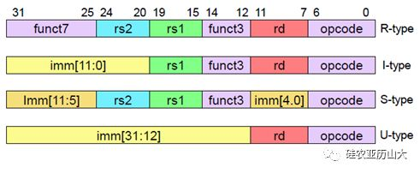
RISC-V指令集架构简介
二、规整的指令编码
得益于后发优势和总结了多年来处理器发展的教训，RISC-V的指令集编码非常的规整，指令所需的通用寄存器的索引（Index）都被放在固定的位置，如图2所示。因此指令译码器（Instruction Decoder）可以非常便捷的译码出寄存器索引然后读取通用寄存器组（Register File，Regfile）

Slide 7
RISC-V指令集架构简介
三、简洁的存储器访问指令
与所有的RISC处理器架构一样，RISC-V架构使用专用的存储器读（Load）指令和存储器写（Store）指令访问存储器（Memory），其他的普通指令无法访问存储器，这种架构是RISC架构的常用的一个基本策略，这种策略使得处理器核的硬件设计变得简单。
存储器访问的基本单位是字节（Byte）。RISC-V的存储器读和存储器写指令支持一个字节（8位），半字（16位），单字（32位）为单位的存储器读写操作，如果是64位架构还可以支持一个双字（64位）为单位的存储器读写操作

Slide 8
RISC-V指令集架构简介
四、高效的分支跳转指令
RISC-V架构有两条无条件跳转指令（Unconditional Jump），jal与jalr指令。跳转链接（Jump and Link）指令jal可用于进行子程序调用，同时将子程序返回地址存在链接寄存器（Link Register：由某一个通用整数寄存器担任）中。跳转链接寄存器（Jump and Link-Register）指令jalr指令能够用于子程序返回指令，通过将jal指令（跳转进入子程序）保存的链接寄存器用于jalr指令的基地址寄存器，则可以从子程序返回。

Slide 9
RISC-V指令集架构简介
四、高效的分支跳转指令
RISC-V架构有6条带条件跳转指令（Conditional Branch），这种带条件的跳转指令跟普通的运算指令一样直接使用2个整数操作数，然后对其进行比较，如果比较的条件满足时，则进行跳转。因此，此类指令将比较与跳转两个操作放到了一条指令里完成。
作为比较，很多的其他RISC架构的处理器需要使用两条独立的指令。第一条指令先使用比较指令，比较的结果被保存到状态寄存器之中；第二条指令使用跳转指令，判断前一条指令保存在状态寄存器当中的比较结果为真时则进行跳转。相比而言RISC-V的这种带条件跳转指令不仅减少了指令的条数，同时硬件设计上更加简单。

Slide 10
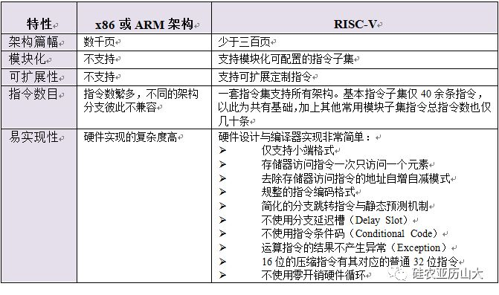
RISC-V指令集架构简介
五、特性总结

